Slide 1
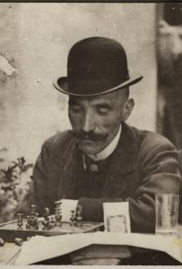
A. G. Matoš (II. dio)

Slide 2
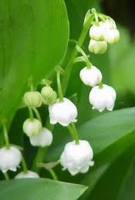
Potrebno vam je:
čitanka (Književni vremeplov 3)
bilježnica
pristup internetu
Zadatak:
pročitajte pjesmu na sljedećoj sličici ili u čitanci na 290. str

Slide 3
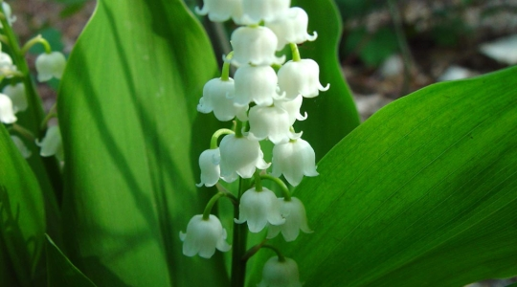
SRODNOST
Đurđic, sitan cvjetić, skroman, tih i fin,
Dršće, strepi i zebe kao da je zima.
Zvoni bijele psalme snježnim zvončićima
Potajno kraj vrbe, gdje je stari mlin.
Pramaljeća blagog ovaj rosni sin
Najdraži je nama među cvjetovima:
Boju i svježi miris snijega i mlijeka ima,
Nevin, bijel i čist ko čedo, suza i krin.
Višega života otkud slutnja ta,
Što je kao glazba budi miris cvijeća?
Gdje je tajna duše koju đurđic zna?
Iz đurđica diše naša tiha sreća:
Miris tvoga bića, moja ljubavi,
Slavi drobni đurđic, cvjetić ubavi.
(pramaljeće – proljeće; čedo – dijete; krin – ljiljan; droban – sitan; ubav – lijep)

Slide 4
Razmislite:
Kakva je pjesma prema temi:
ljubavna
pejzažna
refleksivna
Možda vam pomogne podatak da je Matoš pjesmu najprije naslovio Đurđic, a zatim preimenovao u Srodnost.

Slide 5
Tema:
Vjerojatno ste zaključili da ima elemenata za svaku od tvrdnji jer ima pejzažnih, ljubavnih i refleksivnih motiva.
Pjesma se otvara pejzažnim motivom – opisom djelića prirode, jedva primjetna cvjetića u zapuštenom kraju.
Personifikacijom i sinestezijom pridaju se središnjem motivu đurđice ljudska i „nadnaravna” obilježja.

Slide 6
Zvoni bijele psalme snježnim zvončićima
središnji je stih prve strofe i odličan primjer sinestezije.
Obratite pozornost na boju, izbor glagola i značenje riječi psalam!
(grč. psalmós: pjesma pjevana uz harfu; starozavjetna pjesma religioznog sadržaja, zanosna nabožna pjesma; hvalospjev – izvor: HJP)
Obratite pažnju i na niz epiteta, usporedbi i glagola kojima se opisuje đurđic. (Uočite njihovu tročlanost.)

Slide 7
Pramaljeća blagog ovaj rosni sin Najdraži je nama među cvjetovima;
Podcrtani stih daje naslutiti vrijednost i važnost središnjega motiva koji prerasta u simbol (time upućuje na refleksivnost).
Pročitajte sljedeću (treću) strofu:
Obratite pozornost na pitanja koja postavlja lirski subjekt. Kome ih upućuje?
Obratite pozornost na sinesteziju u trećoj strofi i izbor motiva. Razmislite na što vas upućuje. Povežite s naslovom pjesme.

Slide 8
Višega života otkud slutnja ta Što je kao glazba budi miris cvijeća? Gdje je tajna duše koju đurđic zna?
Retorička pitanja više su spoznaje (ili tek slutnje).
Sinestezijom kao glazba budi miris cvijeća dočarava se srodnost (prisjetite se da je miris simbol duše i duhovnosti), povezanost zemaljskoga, stvarnoga i duhovnoga.
Đurđic postaje „odraz viših sfera”, onostranoga, on razotkriva gdje se kriju tajne svijeta i života – u neprimjetnim, nenametljivim životnim detaljima (upravo oni mogu biti izvor najviše sreće).

Slide 9
Zadnja strofa
upućuje na razotkrivanje alegorije i simbolike – ne razotkriva potpuno, tek sugerira i prepušta odgovore čitatelju.
Uvodi se i ljubavni motiv (obratite pažnju na veliko slovo).
Kako vi tumačite alegoriju i simboliku?

Slide 10
đurđic – simbolika
simbol ljubavi, ideje o zemaljskom, stvarnom i višem obliku ljepote – savršenstvo sklada
cvijet je jednostavan u svojoj ljepoti kao i duhovna ljepota, a takva je i istinska ljubav
u simbolu đurđice spojili su se srodnost duhovne i vanjske ljepote, sklad unutarnjeg i vanjskog života.

Slide 11
Prisjetite se Baudelaireove pjesme Suglasja
Matoš svojom pjesmom Srodnost pokazuje fazu esteticizma, što je ujedno i dokaz njegova oduševljenja Baudelaireovom poezijom.
Očito je kako su se Matoševi i Baudelaireovi pogledi na umjetnost i stil slagali.
Koje sličnosti uočavate između pjesme Suglasja i Srodnost?

Slide 12
Pjesma Srodnost – Matoševa poetika
Kao što Baudelaireova pjesma Suglasja predstavlja izraz njegove poetike, tako je pjesma Srodnost izraz Matoševe poetike, poimanja umjetnosti i stila.
U svijetu otkriva neočekivane srodnosti, tajne veze među predmetima i pojavama iz prirode.
Miris – vodi do slutnje višeg života i do tajne duše (nevidljiv; simbol duše i duhovnosti). Slično značenje ima i glazba kao „najduhovnija od svih umjetnosti”.
Đurđica: cvijet koji simbolizira duhovnost; bogat unutrašnji život koji je u skladu, srodnosti s vanjskim svijetom.
Tročlani nizovi epiteta, glagola i imenica česti u Matoševim djelima (pjesničkim i proznim).

Slide 13
Ako vam treba pomoć:
na poveznici: https://www.youtube.com/watch?v=9ODU7GO4YKM&list=PL9Mz0Kqh3YKrt4l6E5ibfulu4yUCI7FB-&index=21
možete pogledati predavanje (Škola za život) o A. G. Matošu i u sklopu njega smjernice za interpretaciju pjesme Srodnost.

